Slide 1
Todo esto para su placer ...
Y para ustedes mis amigos que aman
la naturaleza y los animales

Slide 2

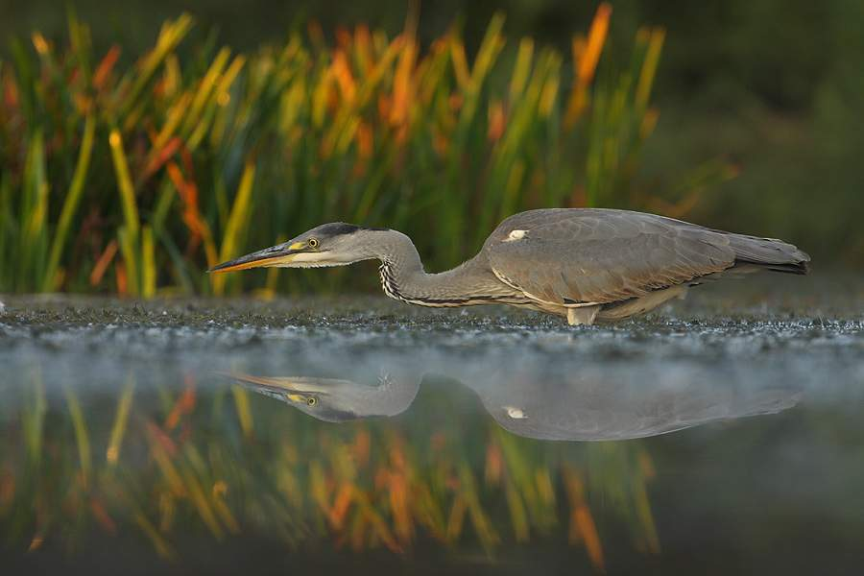
Mariusz Pawelec

Slide 3
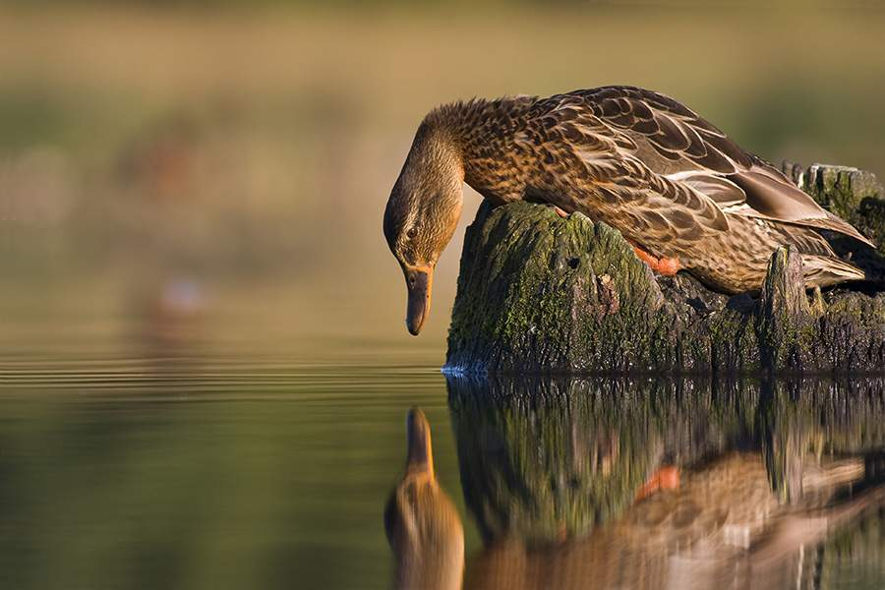
Krzysztof Sztaba ''

Slide 4
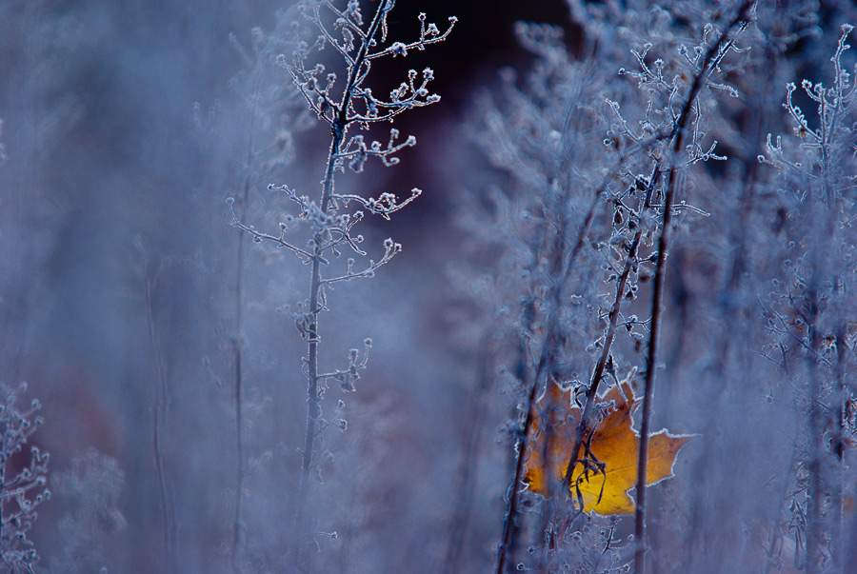
Patrycja 'Patrus'

Slide 5
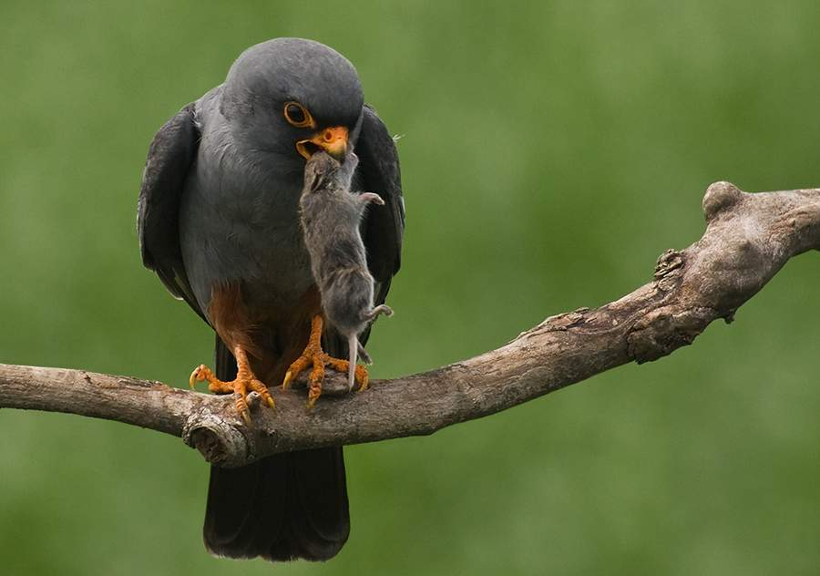
Jurek Grzesiak

Slide 6
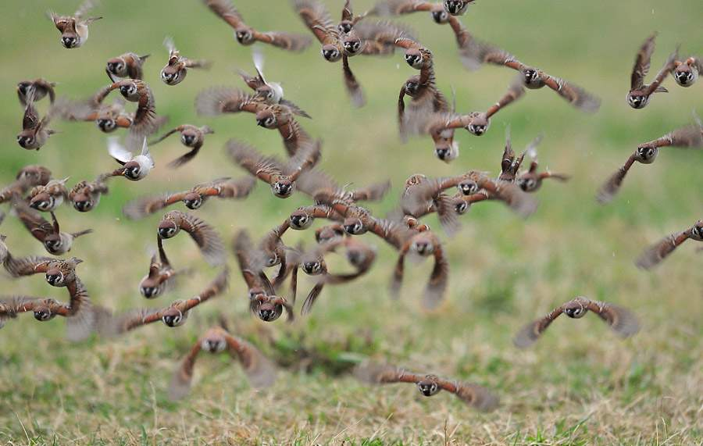
Łukasz Talaga

Slide 7
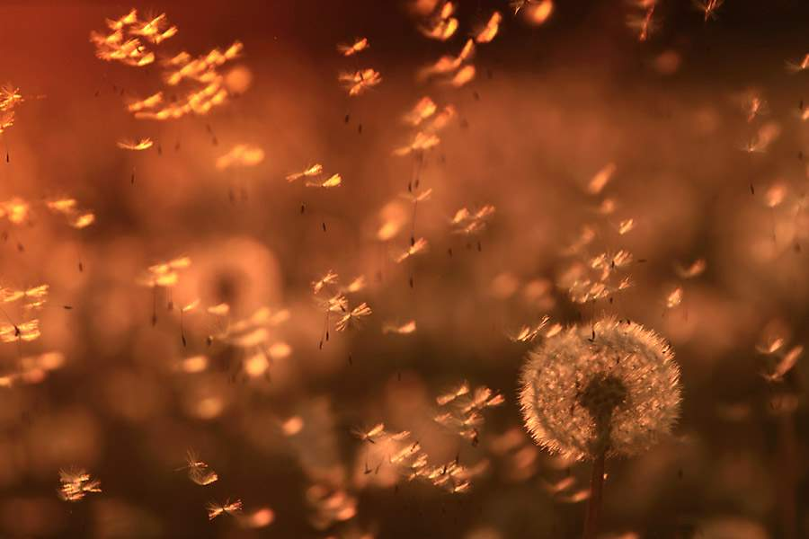
Jerzy Dolata ''

Slide 8
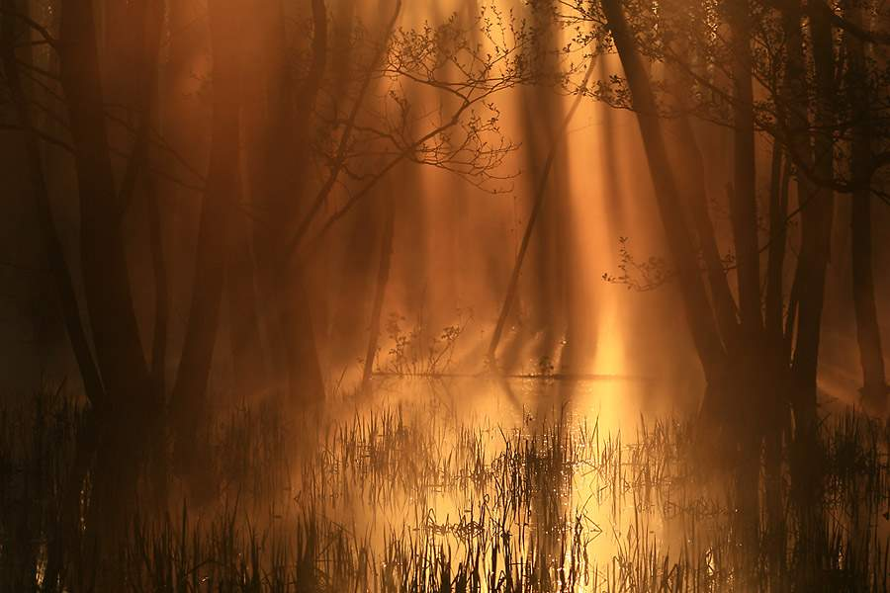
Jerzy Dolata '

Slide 9
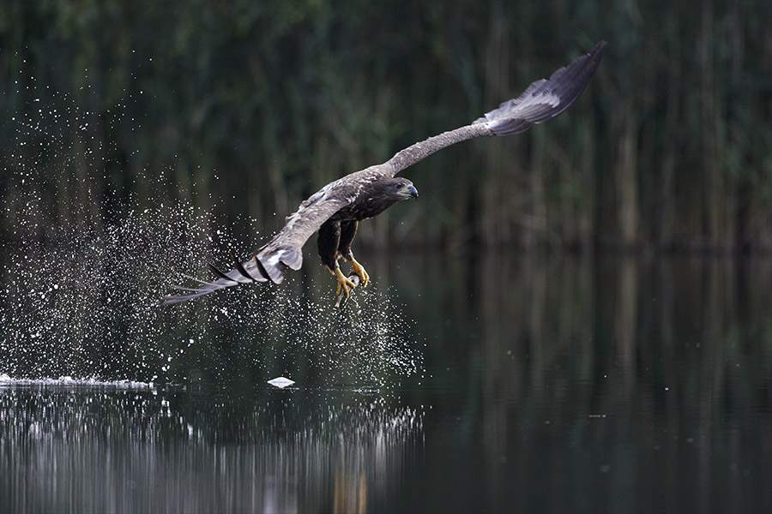
Antoni Kasprzak ''

Slide 10
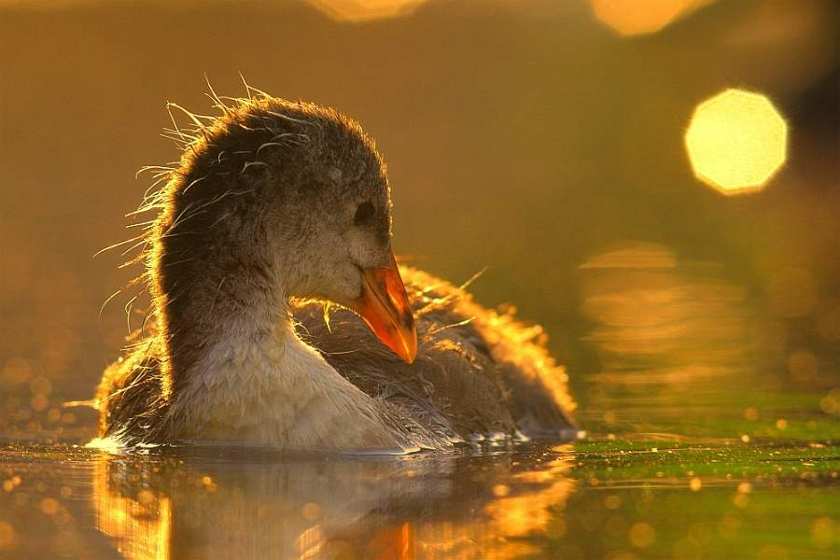
Norbert Kaszycki ''

Slide 11
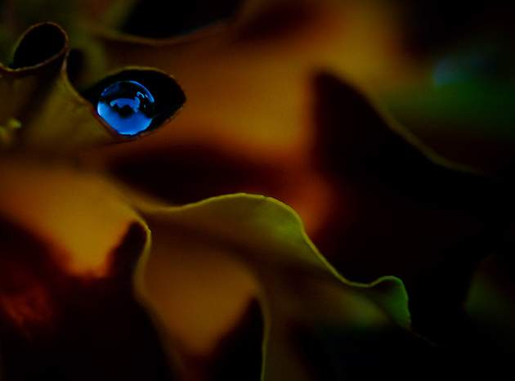
Łukasz Goryl

Slide 12
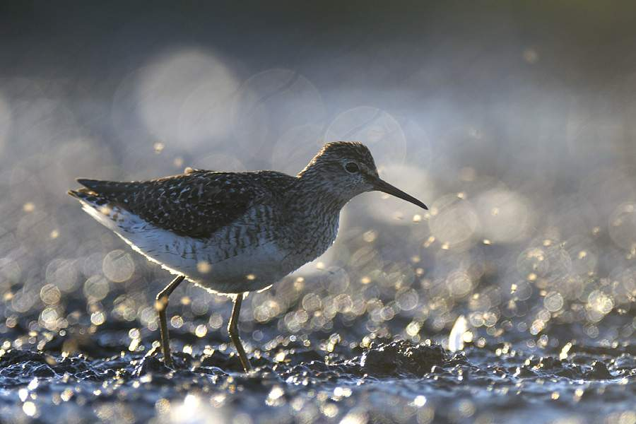
Miłosz Kowalewski

Slide 13
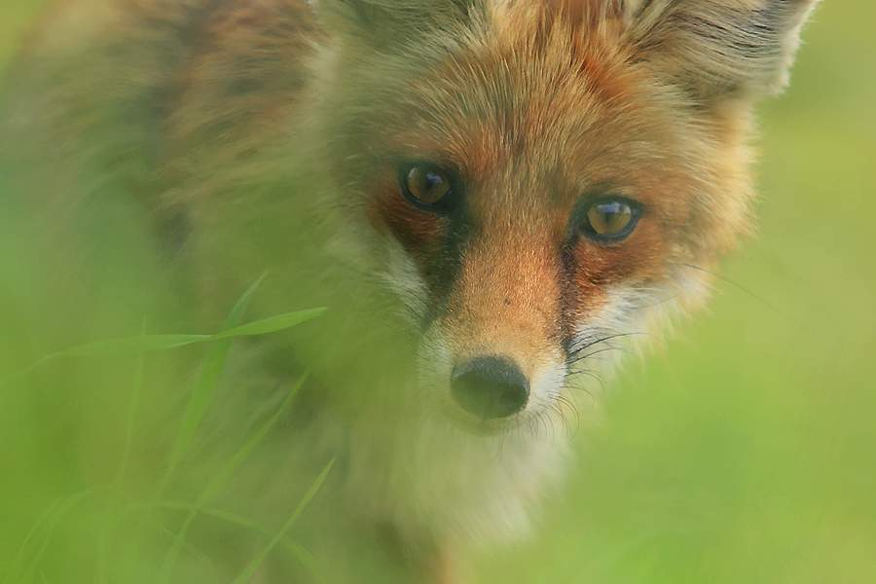
Ewa Koniecpolska

Slide 14

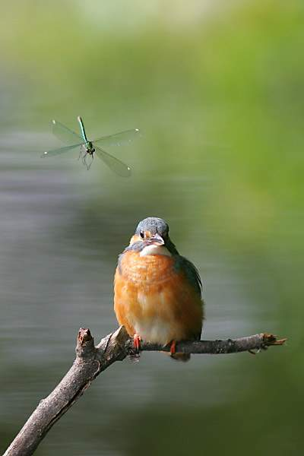

Slide 15
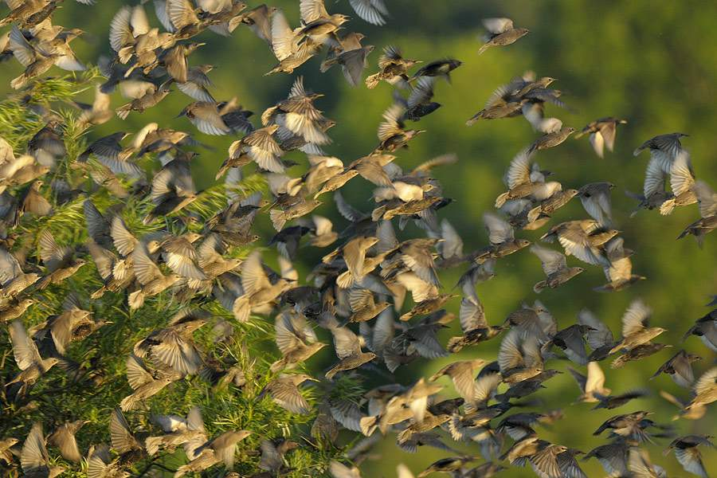
Miłosz Kowalewski

Slide 16
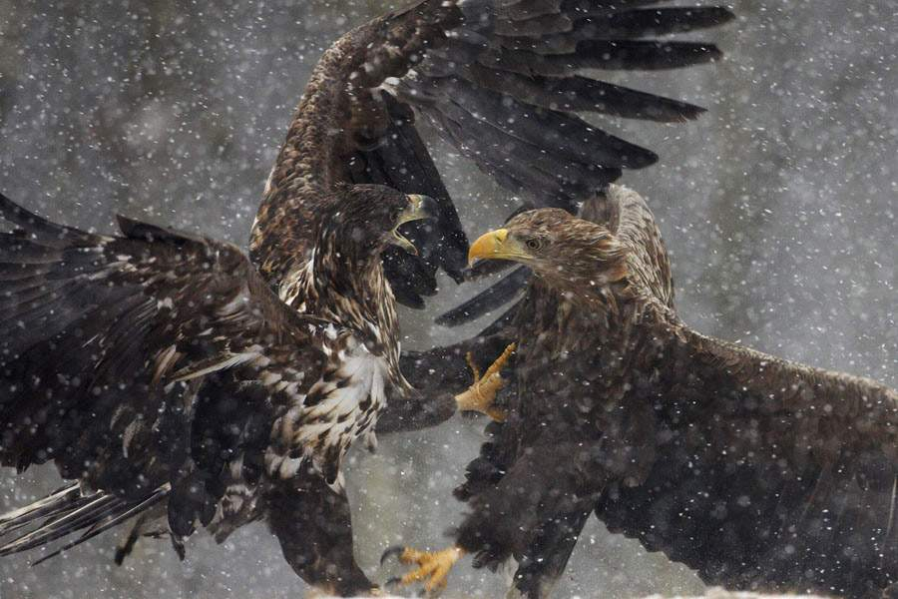
Antoni Kasprzak ''

Slide 17
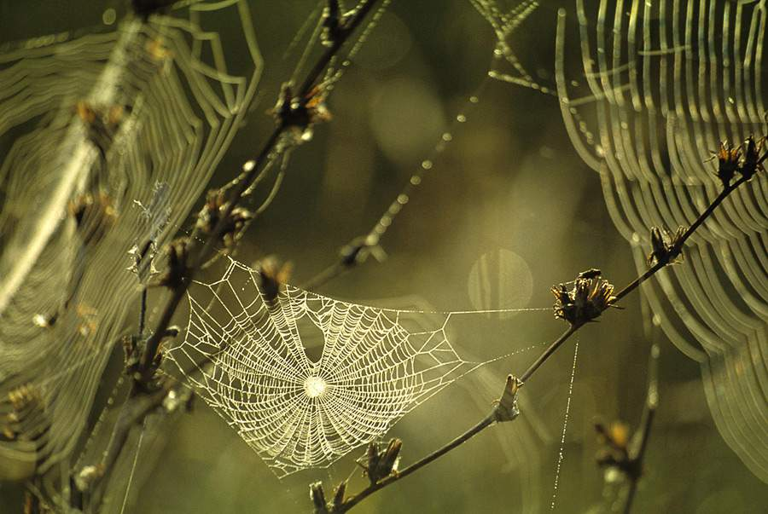
Witek Maślanka

Slide 18
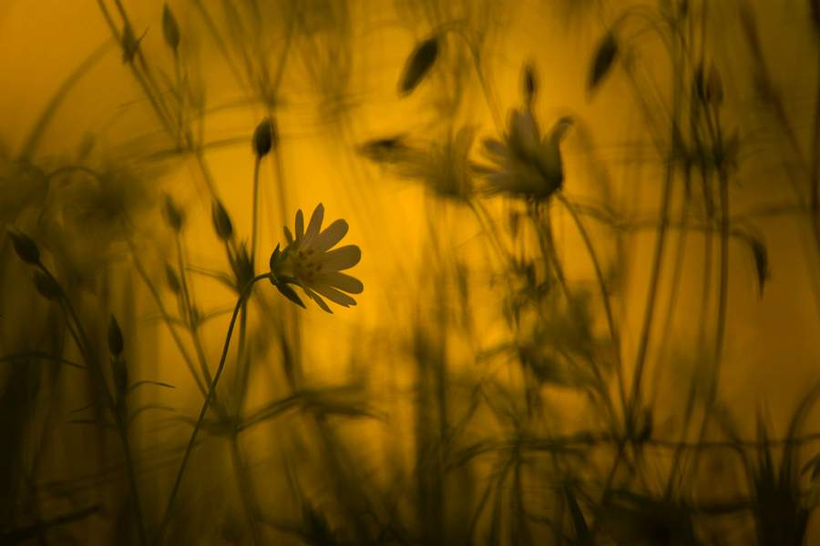
Michał Zając ''

Slide 19
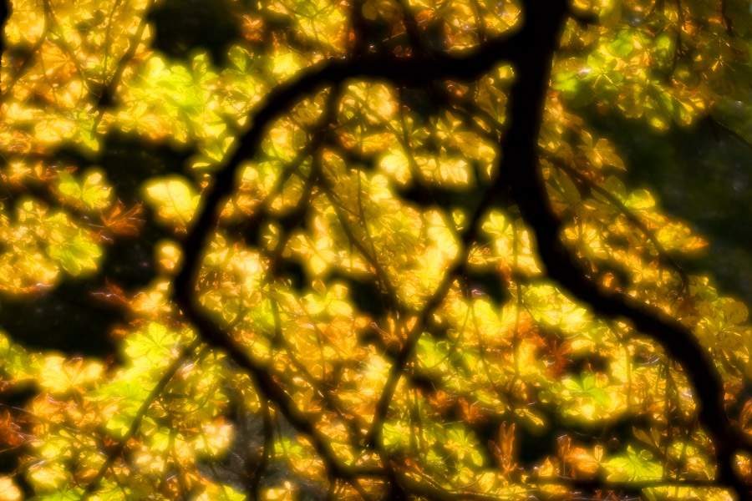
Michał Zając'

Slide 20
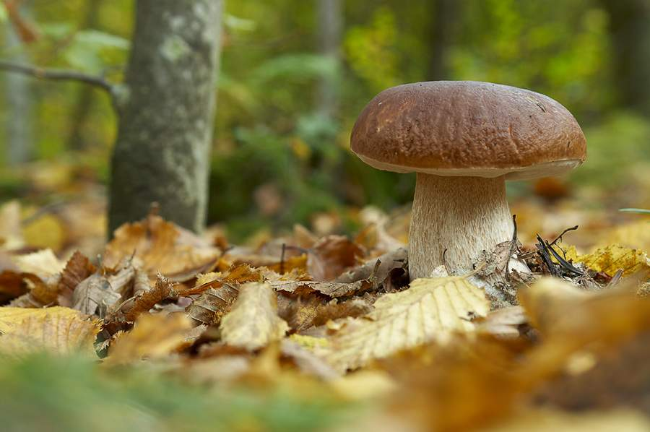
Witek Maślanka

Slide 21
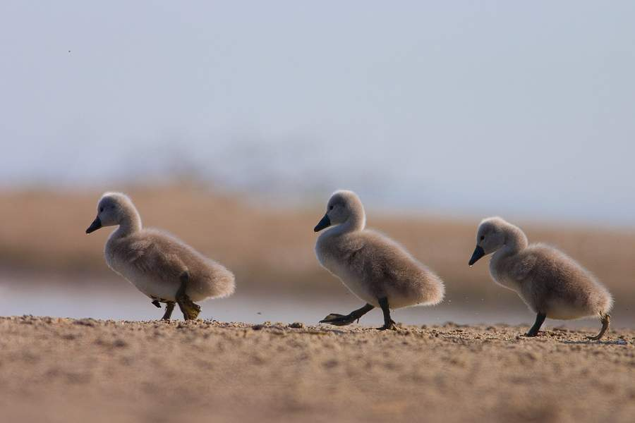
Dariusz Adamkiewicz ''

Slide 22
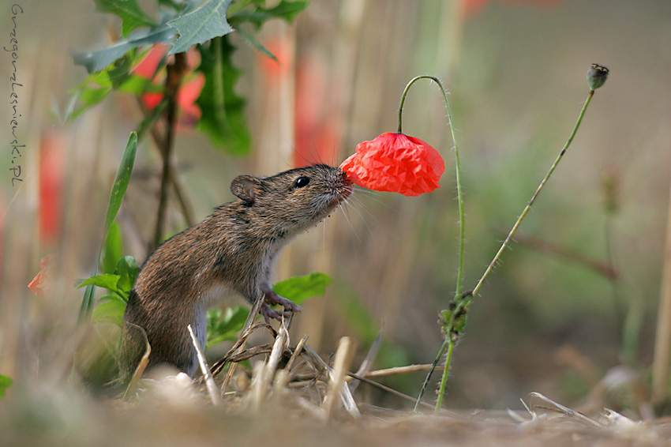
Grzegorz Leśniewski

Slide 23
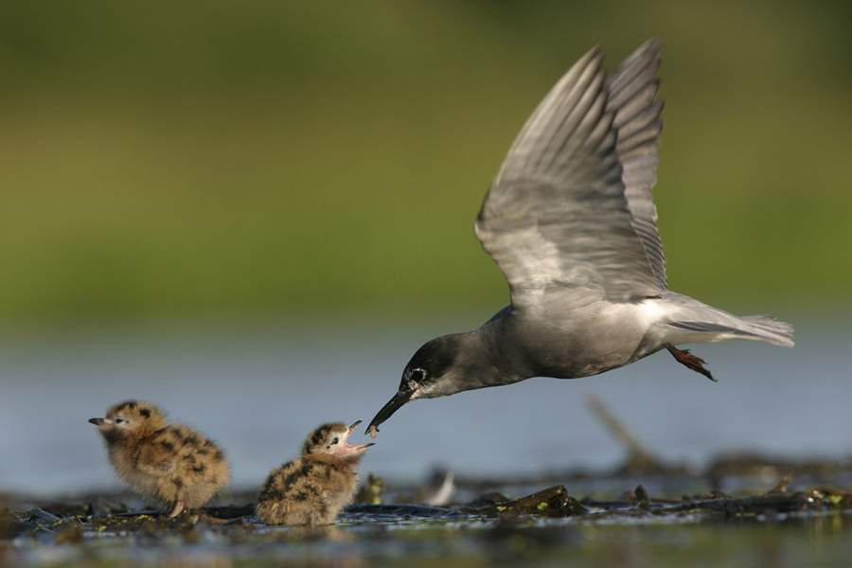
Michał Piekarski

Slide 24
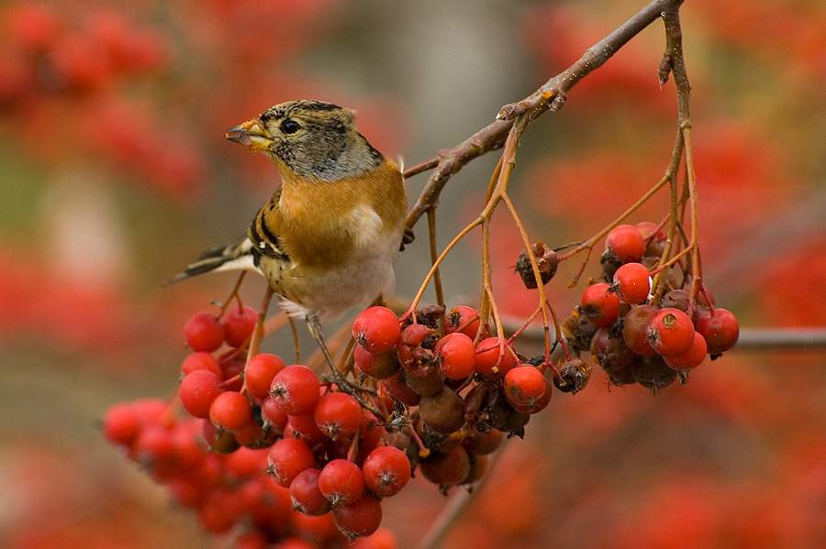
Krzysztof Machnacki '

Slide 25
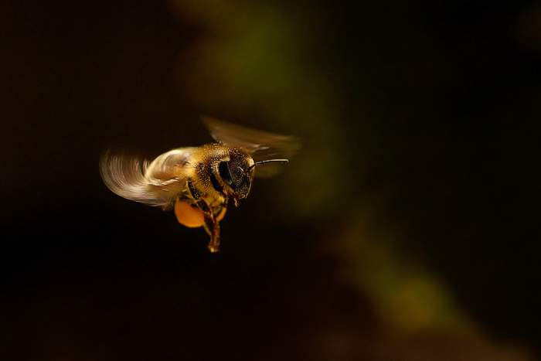
Mirosław Kijewski

Slide 26
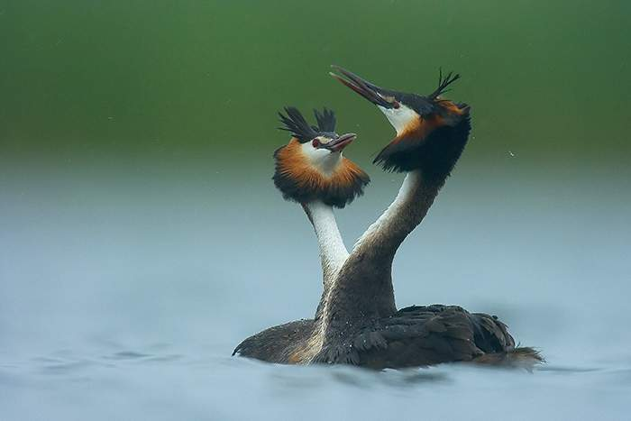
Henryk Janowski

Slide 27
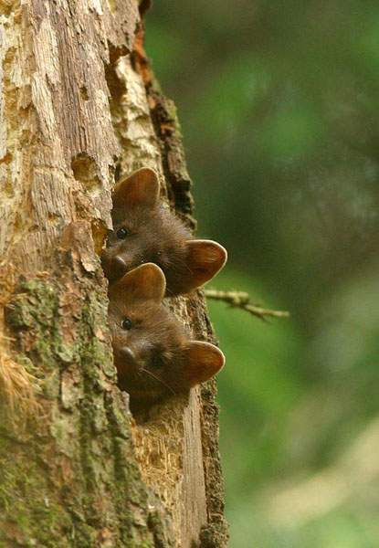
Henryk Janowski

Slide 28
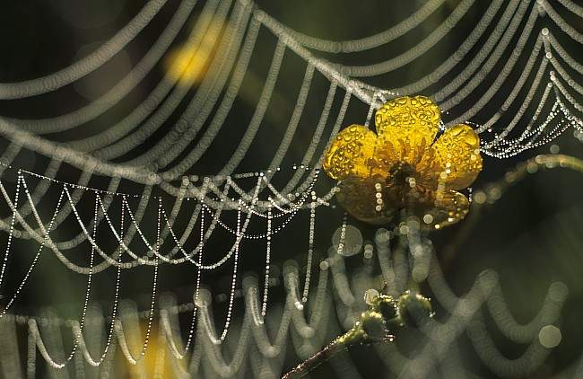
Beata Woźniakowska

Slide 29
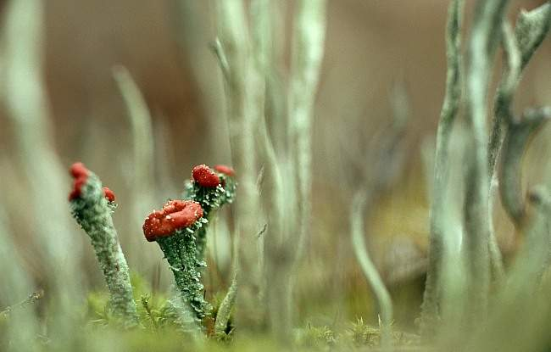
Karol Woźniakowski ''

Slide 30
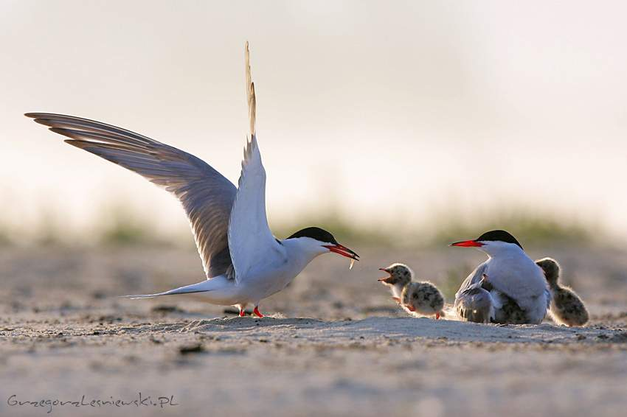
Grzegorz Leśniewski

Slide 31
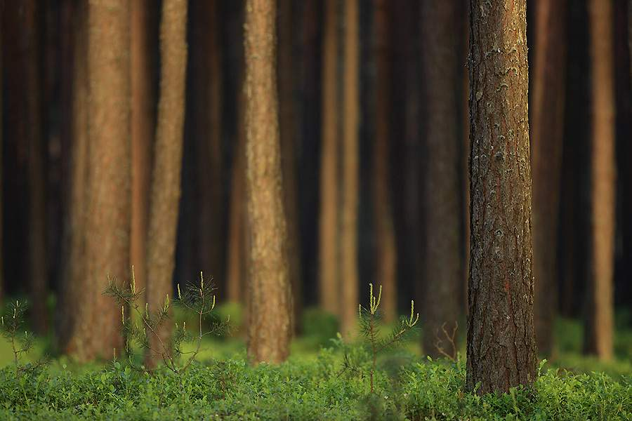
Ewa Koniecpolska

Slide 32
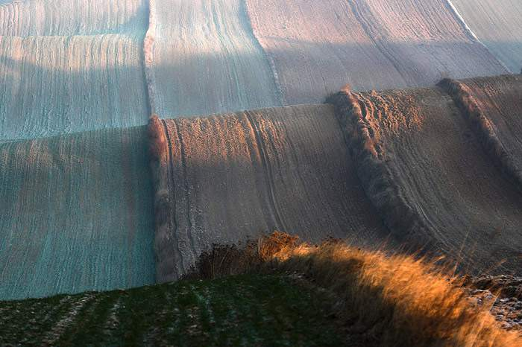
Marcin Sacha ''

Slide 33
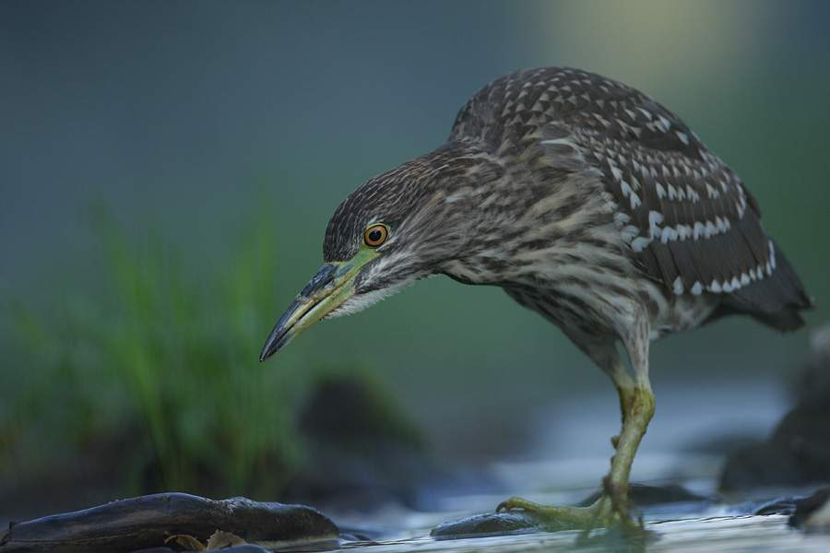
Michał Piekarski

Slide 34
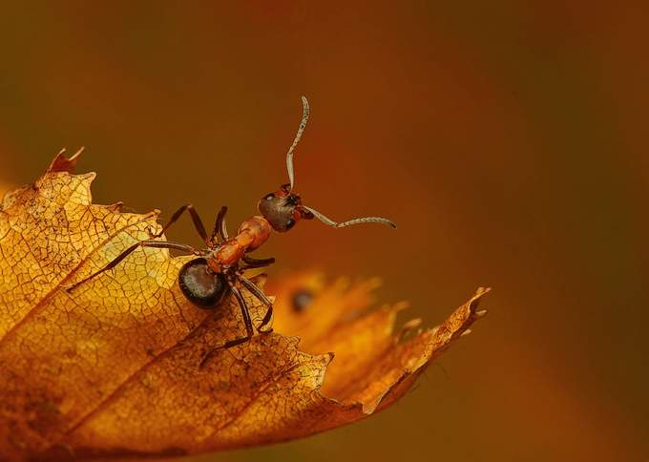
Paweł Bieniewski ''

Slide 35
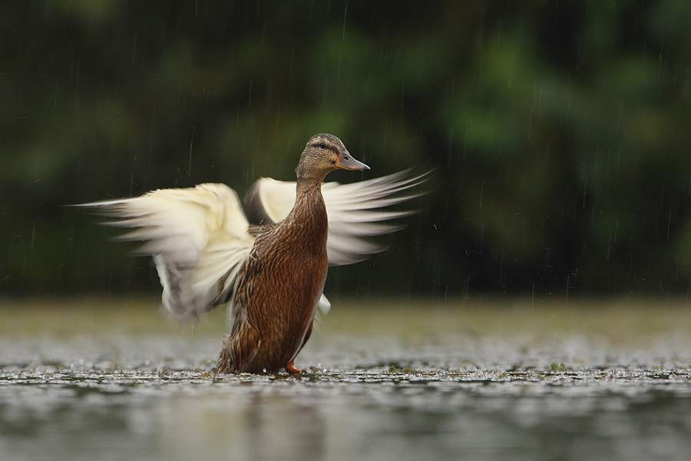
Mariusz Pawelec

Slide 36
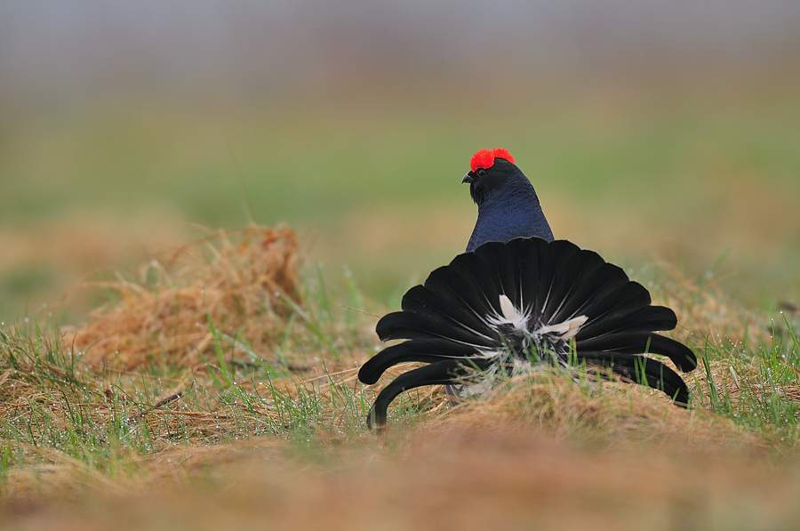
Mariusz Pomaski

Slide 37
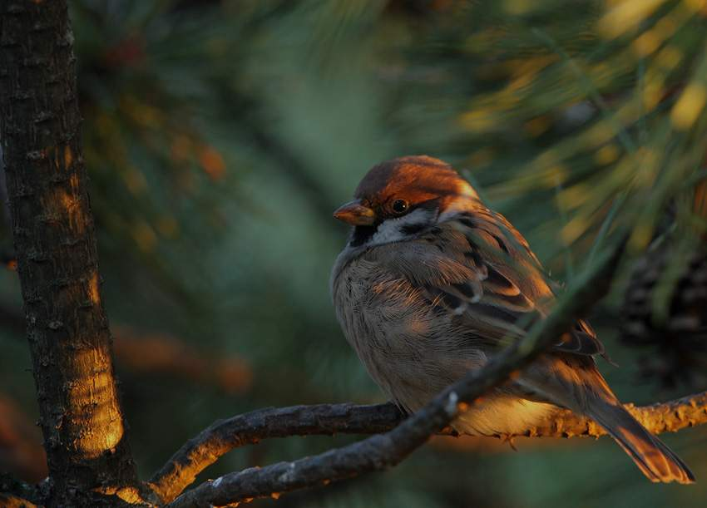
Janusz Wojcieszak

Slide 38
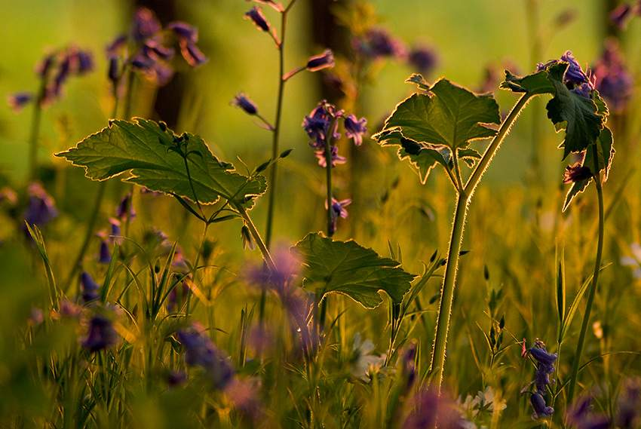
Tomek Kęska

Slide 39
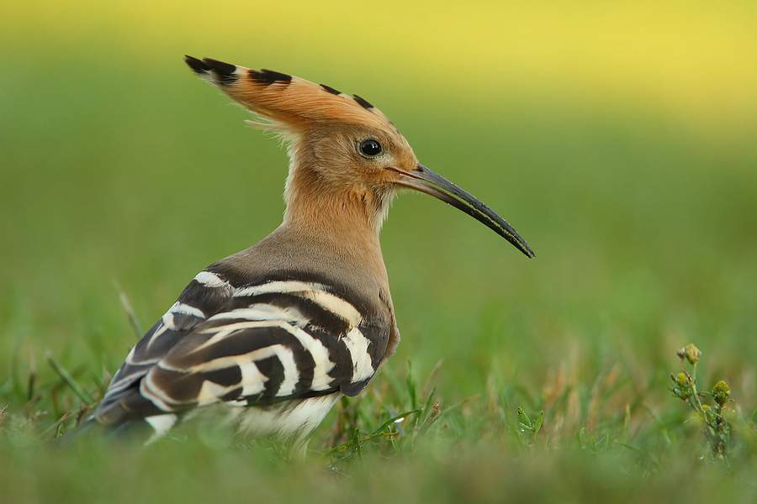

Slide 40
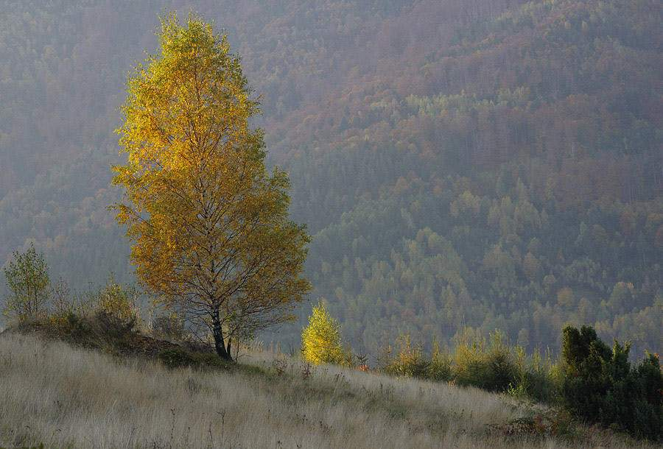
Bogdan Procner

Slide 41
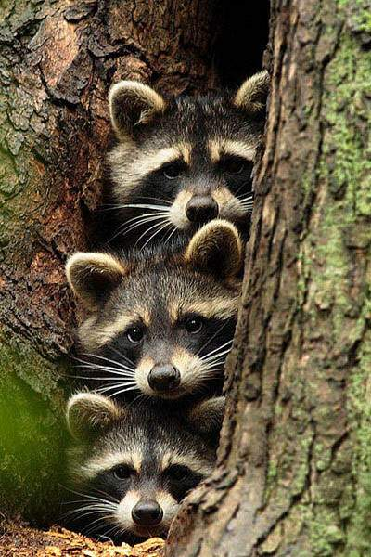
Hasta pronto
Marcin Warzecha ''

Slide 42







¿Te ha gustado?
Puedes ver más entrando
Aquí
Además puedes recibir powerpoints en tu correo electrónico suscribiéndote aquí:

